Slide 1

数据类型及函数
Tel:0571-88394222 QQ;106159278

Slide 2
数据类型介绍
MySQL支持多种数据类型，主要包括数值类型，字符串类型及日期/时间类型。
数值类型：包括整数类型int，smallint，bigint等，浮点类型包括float，double，定点类型decimal
字符串类型：包括char，varchar，text等
日期/时间类型：包括date，time，datetime，timestamp等。

Slide 3
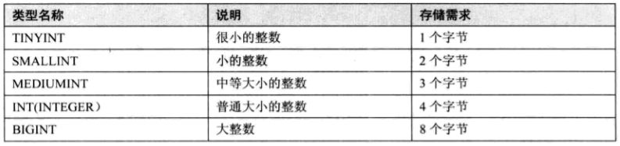
整数类型
    数值型数据主要用来存储数字，不同的数据类型提供不同的取值范围。可存储的值范围越大，所占用的存储空间也越大。类型如下：
    整数类型的属性字段可增加auto_increment自增约束条件。
    注意：使用整数时定义int(m)形式，这个m是显示宽度，不能限制数据取值范围和占用空间。

Slide 4
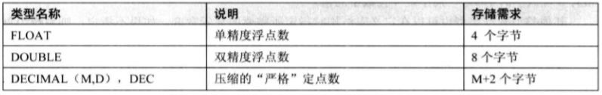
浮点数类型和定点类型
    MySQL中使用浮点数类型和定点类型来定义小数。
    浮点类型和定点类型都可以使用(m,n)形式定义，m成为精度，表示总位数，n称为标度，表示小数的位数。
    Decimal与float和double不同。Decimal可能的最大取值范围与double相同，但有效的取值范围由M,D决定。如果固定D改变M，取值范围会随M的变大而变大，所以decimal的取值范围不是固定的，由精度M值决定。
    在MySQL中，decimal以字符串的形式存储。在对精确度要求比较高的时候，使用decimal比较好。

Slide 5
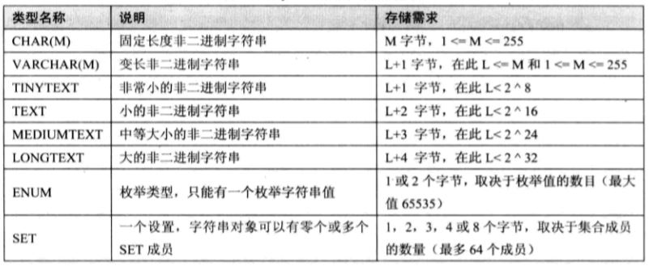
文本字符串类型
    Char(M)为固定长度字符串，在定义时指定字符串列长，当保存时在右侧填充空格以达到指定长度。M的范围是0~255个字符。
    Varchar(M)是长度可变的字符串，M表示最大列长度，范围是0~65535，实际占用的空间为字符串的实际长度加1。
    Text列保存非二进制字符串，如文章内容，评论等。

Slide 6
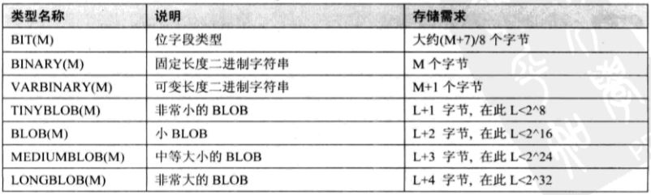
二进制字符串类型
    Blob是一个二进制大对象，存储的是二进制字符串，而Text列存储的是字符字符串。Blob列没有字符集，排序和比较基于列值字节的数值，Text列有字符集，根据字符集对值进行排序和比较。

Slide 7
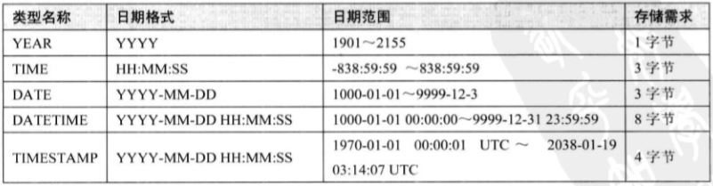
日期/时间类型
    Timestamp和datetime除了存储字节和表示的范围不同外，还有个非常大的区别，datetime在存储日期数据时，按照实际输入的格式存储，即输入什么存储什么，与时区无关。而timestamp值的存储以UTC格式保存，存储时对当前时区进行转换，检索时再转回当前时区。

Slide 8
数据类型选择
        1.整数和浮点数
        如果不需要小数部分使用整数类型，如果需要小数部分可使用浮点类型，存入的数值会对该列定义的小数位进行四舍五入，要求存储精度较高时，可使用double。
        2.浮点数和定点数
        在长度一定的情况下，浮点数能表述更大的数据范围，但是浮点数容易产生误差，所以对精确度要求较高的情况下建议使用decimal。
        3.日期和时间类型
        如果只需要记录年份可使用year类型，如果只需要记录日期可使用date类型，如果只需要记录时间可使用time类型。如果需要记录日期和时间，可使用datetime和timestamp。存储范围较大的日期最好用datetime，另外timestamp有个属性，使它的值保持和系统时间一致。

Slide 9
数据类型选择
        4.Char与varchar的选择
        Char是固定长度字符串，varchar是可变长度字符串；char会自动删除插入数据的尾部空格，varchar不会删除。
        Char是固定长度的，所以它的处理速度比varchar要快，但它的缺点是浪费存储空间。所以对存储不大但要求处理速度的可使用char，反之可使用varchar。
        存储引擎的影响：
        对于MyISAM引擎，最好使用固定长度的数据列，这样可以使表静态化，加快表格检索速度。
        对于InnoDB引擎，最好使用可变长度的数据列，因为InnoDB的数据表的存储格式不区分固定长度和可变长度，因为varchar按照实际长度存储，对于磁盘I/O和数据存储总量比较好。

Slide 10
数据类型选择
        5.Blob和Text
        两者均可存放大容量的信息。Blob是二进制数据，主要用于存储图片，音频信息，而Text只能存储纯文本文件。
        6.Enum和set
        Enum只能取单值，它的数据列表是一个枚举集合，它的合法取值列表最多有65535个成员，在需要从多个值中选一个的时候适合使用enum，如性别。
        Set可取多值，它的合法取值列表最多允许64个成员，在需要取多个值的时候适合使用set类型，如爱好。

Slide 11
常见运算
运算符是用来指定执行算术或逻辑操作的符号。MySQL的运算符主要有四大类：算术运算符，比较运算符，逻辑运算符，位运算符
1）算术运算用于数值计算，包括+，-，*，/，%（求余）
select sal*12 from emp
2）比较运算 其中安全运算符<=>与=执行相同的操作，但是<=>可用来判断null。
select null=null,null<=>null from dual
select ename regexp '^S' from emp
可借助于dual来实现运算，dual是一张虚表，这张表不用来存储数据，
Select 1+2 from dual

Slide 12
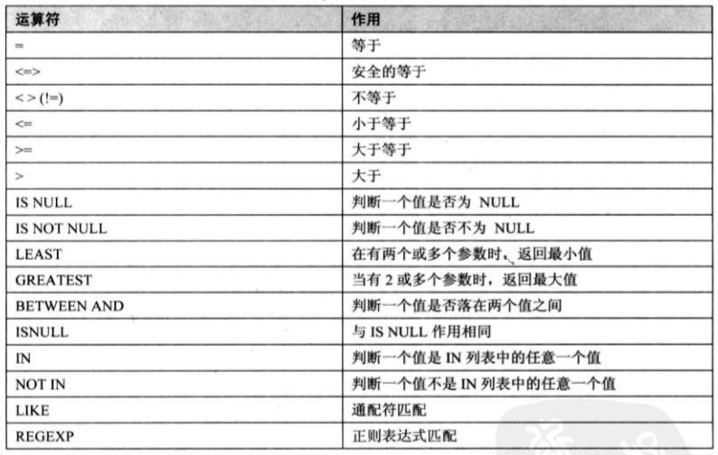

Slide 13
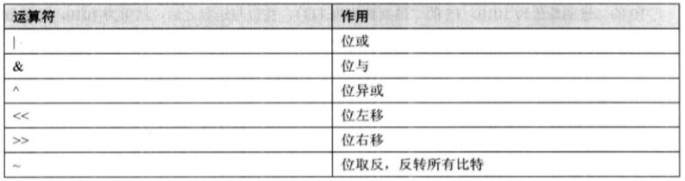
3）逻辑运算
逻辑运算的结果为1（true）0(false)，包括与（and或&&） ,
或(or或||) ，非（not或!） ，异或（xor）
select 1 xor 0 from dual
4)位运算

Slide 14
数学函数
        数学函数主要用来处理数值数据，包括绝对值函数，三角函数（正弦，余弦，正切，余切），随机数函数，对数函数等。在发生错误时，数学函数返回null。
        1.abs(x) 返回x的绝对值
        2.pi()返回圆周率3.141593
        3.sqrt(x)返回非负数x的二次方根
        4.mod(x,y)返回x被y除后的余数
        5.ceil(x)和ceiling(x)意义相同，返回不小于x的最小整数值，返回bigint
        6.floor(x)返回，不大于x的最大整数值，返回bigint
        7.rand()和rand(x)用来返回0~1之间的随机数，后者的参数x用作种子，当x相同时产生相同的随机数。
        8.四舍五入函数round(x)，round(x,y)，truncate(x,y)
        round(x)返回最接近于参数x的整数，对x进行四舍五入。

Slide 15
数学函数
        9.四舍五入函数round(x)，round(x,y)，truncate(x,y)
        round(x)返回最接近于参数x的整数，对x进行四舍五入。
        round(x,y)返回最接近于x的数，保留到小数点后y位，若y为负数，保留x到小数点左边y位
        truncate(x,y)保留到小数点后y位，不进行四舍五入。
        10.符号函数sign(x)返回参数的符号，返回值可能为-1，0，1
        11.幂运算函数pow(x,y)，power(x,y)，exp(x)
        pow(x,y)和power(x,y)函数返回x的y次乘方的值
        exp(x)返回e的x次乘方的值
        其它数值函数请参考文档。

Slide 16
字符串函数
        1.char_length(str)函数返回字符串str包含的字符个数。
        2.concat(s1,s2,…)返回连接参数的字符串
        concat_ws(x,s1,s2,…)指有分隔符的连接，参数x是参数的分隔符
        3.insert(s1,x,len,s2)返回字符串s1，起始于x位置用s2替换len个字符
        4.lower(str)和lcase(str)将字符串str中的字符转成小写字母
        upper(str)和ucase(str)将字符串str中的字符转成大写字母
        5.left(s,n)返回s左边开始n个字符
        right(s,n)返回s右边开始n个字符
        6.ltrim(s)，rtrim(s)，trim(s)分别删除字符串左边，右边，两边的空格
        trim(s1 from s)删除字符串s两边的子字符串s1
        7.replace(s,s1,s2)使用字符串s2替换字符串s中的s1
        8.strcmp(s1,s2)比较字符串，如果完全相同返回0，如果s1小于s2返回 -1,否则返回1

Slide 17
字符串函数
        9.substring(s,n,len)返回字符串s的子字符串，起始位置n，长度len
        mid(s,n,len)与之相同。
        10.reverse(s)将字符串s反转
        11.elt(n,s1,s2,s3,…)返回指定位置的字符串
        12.field(s,s1,s2,s3,….)返回字符串s在s1,s2…列表中第一次出现的位置
        13.find_in_set(s1,s2)返回字符串s1在字符串列表s2中出现的位置，字符串 列表是一个由多个,隔开的字符串构成的列表

Slide 18
日期和时间函数
        1.curdate()和current_date()作用相同，返回当前日期
        默认格式YYYY-MM-DD，使用curdate()+0则显示为格式YYYYMMDD
        2.curtime()和current_time()作用相同，返回当前时间
        默认格式HH:MM:SS，使用curtime()+0则显示格式HHMMSS
        3.current_timestamp()，localtime()，now()，sysdate()均返回当前日期和时间，格式YYYY-MM-DD HH:MM:SS
        4.unix_timestamp(date)返回一个unix时间戳，‘1970-01-01 00：00：00’GMT（格林威治时间）后的秒数
        from_unixtime(date)将unix时间戳转换为普通格式的时间，与unix_timestamp()互为反函数
        5.utc_date()和utc_time()分别返回当前UTC（世界标准时间）的日起值和时间值
        6.month(date)返回date的月份
        monthname(date)返回date对应月份的英文名称

Slide 19
日期和时间函数
        7.dayname(date)返回date对应工作日的名称，如Sunday
        dayofweek(date)返回date对应一周的索引位置，如1表示周日
        weekday(date)返回日期对应的工作日索引
        8.week(date)计算日期date处于一年中的第几周
        weekofyear(date)返回某天位于一年中的第几周
        9.dayofyear(date)计算某天是一年中的第几天
        dayofmonth(date)计算某天是一个月中的第几天
        10.year(date)返回年份
        quarter(date)返回季度值
        minute(time)返回分钟数
        second(time)返回秒数
        11.time_to_sec(time)返回转化为秒的时间参数，公式hour*3600+min*60+sec
        还有date_add()，date_sub()，addtime()，date_diff()，date_format()等函数，参考文档。

Slide 20
加密和解密函数
        加密函数主要用来对数据进行加密和界面处理，以保证某些重要数据不被别人获取。这些函数在保证数据库安全时非常有用。
        1.加密函数password(str)
        在MySQL服务器鉴定系统中使用，不用于应用程序，加密是不可逆的。
        2.加密函数MD5(str)
        为字符串计算出一个MD5 校验和，该值以32位十六进制数字的二进制字符串形式返回
        3.加密函数encode(str,pswd_str)
        使用pswd_str作为密码加密str，使用decode()解密
        4.解密函数decode(cpt_str,pswd_str)
        使用pswd_str作为密码，解密加密字符串cpt_str

Slide 21
其它函数
        1.条件判断函数if(expr,v1,v2)
        如果表达式expr为true返回值v1，否则返回值v2
        2.ifnull(v1,v2)如果v1不是null返回v1的值，否则返回v2的值
        3.Case expr when v1 then r1 [when vn thn rn] [else rn] end
        4.version()返回MYSQL服务器版本的字符串
        5.connection_id()返回MySQL当前连接的次数，每个连接由唯一的id
        6.user()，current_user()，current_user()，system_user()，session_user()返回当前用户名和主机名
        7.format(x,n)将数字x格式化，以四舍五入的形式保留小数点后n位
        8.cast(x as type)和convert(x,type)将一个类型的值转换为另一个类型的值，可转换的类型包括：binary，char(n)，date，time，datetime，decimal，signed，unsigned
        9.conv()函数完成不同进制数值之间转换，如conv(‘a’,16,2)将16进制的数据’a’转为2进制数据

Slide 22
练习
        1.执行算术运算：8+15/3，39%12，17/2
        2.执行比较运算：36>27，15>=8，40<50，15<=15，null<=>null,null<=1
        3.执行逻辑运算：4&&8，-2||null，null xor 0，!2
        4.使用数学函数完成运算
        （1）计算18除以5的商和余数
        （2）计算9的4次方
        （3）保留浮点值3.14159小数点后面2位
        5.使用字符串函数完成运算
        （1）分别计算字符串”hello world”和”university”的长度
        （2）从字符串”nice to meet you”中获取子字符串”meet”
        （3）重复输出三次字符串”cheer!”
        （4）将字符串”voodoo”逆序输出
        （5）将字符串”mysql” “not” 按顺序排序

Slide 23
练习
        6.使用日期和时间函数完成运算
        （1）计算当前日期是一年的第几周
        （2）计算当前日期是一周中的第几个工作日
        （3）计算“1929-02-14”与当前日期之间相差的年份
        （4）从当给钱日期时间中获取时间值并转换位秒值
        7.使用MySQL函数完成运算：
        （1）将十进制数100转为16进制数据
        （2）使用encode对字符串”mysql”加密并解密
        8.使用rand()函数生成三个10以内的随机整数

